Slide 1
onderzoekend leren
met Professor X
verwonderen
verkennen
presenteren
concluderen
onderzoek opzetten
onderzoek
uitvoeren

Slide 2
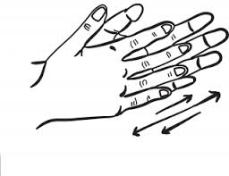
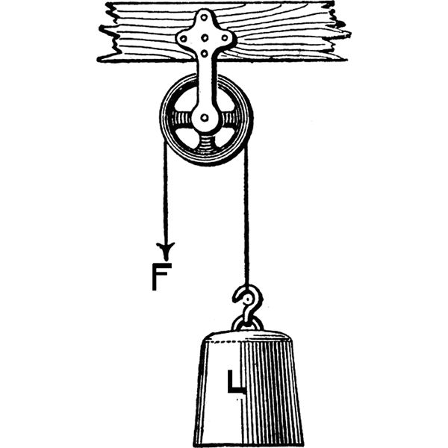
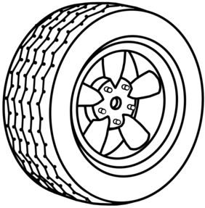
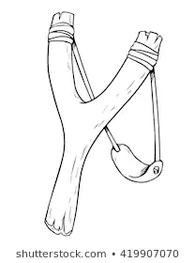
ontwerpend leren
met Robotech
probleem verkennen
en formuleren
ideeën verzamelen en selecteren
presenteren
concepten selecteren
testen en optimaliseren
prototype maken

